Slide 1
GUIA RÁPIDO PARA O TIME
Organizar, executar e registrar os Test Cases num só lugar.
TCM · Test Case Manager
Notes:
Bom dia, pessoal. Obrigado por virem. Hoje eu quero mostrar, na prática, como vai ser o nosso dia a dia com o TCM, o Test Case Manager. Não é uma apresentação técnica. É um guia de uso: o que muda, o que cada um faz e onde clicar. Leva uns quinze minutos, e no fim fica um tempo para dúvidas. O que vocês sugerirem entra na lista de melhorias.

Slide 2





O que muda para vocês
MUDANÇAS
Uma fonte só
Fluxo de status
organizado
Seu trabalho registrado
Sem consolidação manual
Fim das várias versões da mesma planilha. O que está no TCM é o que vale.
Cada TC passa por etapas claras, do início ao fim. Menos status esquecido.
PRs, correções e resultados ficam ligados ao Test Case, com data.
Os resultados por modelo saem prontos, sem montar tabela à mão.
O objetivo é tirar trabalho manual da rotina e deixar claro quem fez o quê, não criar mais controle.
TCM · Guia rápido para o time
2
Notes:
Começo pelo porquê. Hoje a gente perde tempo com coisas que não são o trabalho de verdade: achar a versão certa da planilha, responder “em que pé está esse caso?”, montar tabela de resultado à mão. Com o TCM, existe uma fonte só. O status que vocês atualizam já responde a pergunta de andamento, então a cobrança por mensagem diminui. E tudo o que vocês fazem fica registrado no próprio Test Case: o PR, a correção, o resultado. Isso conta a favor de vocês, porque fica claro quem fez o quê e quando. O objetivo é tirar trabalho manual, não criar mais controle.

Slide 3
Seis termos que vocês vão ver
CONCEITOS BÁSICOS
Projeto
Test Case
Responsável e backup
Um app numa versão de One UI, como Clock 9.5, com o time e os modelos testados.
O TC: ID, título, pré-condição, procedimento e resultado esperado.
Quem executa o Test Case e quem assume se o responsável não puder.
Status
Form Factor
Rodada e SDF ID
A etapa em que o Test Case está. É o que alimenta o Quadro.
Os devices em que o TC é validado, como S26 Ultra ou Tab S11.
Uma execução de Form Factor. O SDF ID identifica a rodada e os resultados dela.
TCM · Guia rápido para o time
3
Notes:
Seis termos que vão aparecer o tempo todo. Projeto é um app numa versão de One UI, por exemplo Clock 9.5. Cada projeto tem um time e os modelos de dispositivo que serão testados. Test Case é o caso de teste, com ID, título, pré-condição, procedimento e resultado esperado. Cada Test Case tem um responsável e um backup. O backup assume quando o responsável não puder. Status é a etapa em que o caso está. Modelo de dispositivo são os aparelhos em que o caso é validado. E rodada é uma execução de Form Factor, identificada pelo SDF ID.

Slide 4



O fluxo de um Test Case
CONCEITOS BÁSICOS · STATUS
To Do
In progress
In Review
In Validation
Done
Atribuído, ainda não começou
Você está trabalhando nele
Aguardando revisão do trabalho
Pronto para a rodada de Form Factor
PASS em todos os modelos
In Fixes
FAIL em algum modelo: ajustar e validar de novo
Atualize o status assim que o Test Case mudar de etapa: é ele que mantém o Quadro e os resultados corretos.
TCM · Guia rápido para o time
4
Notes:
Este é o caminho de um Test Case. Ele começa em A fazer. Quando você pega para trabalhar, vai para Em andamento. Terminou e precisa de revisão, Em revisão. Pronto para testar nos aparelhos, Em validação. Na validação, o resultado de Form Factor decide o próximo passo: PASS em todos os modelos leva para Concluído. Um FAIL em qualquer modelo leva para Em correção. Excluído é para quando o caso não pode seguir. Pede justificativa, e nada se perde: histórico e resultados ficam guardados. A dica principal: atualizem o status assim que o caso mudar de etapa. É isso que mantém o Quadro certo.

Slide 5
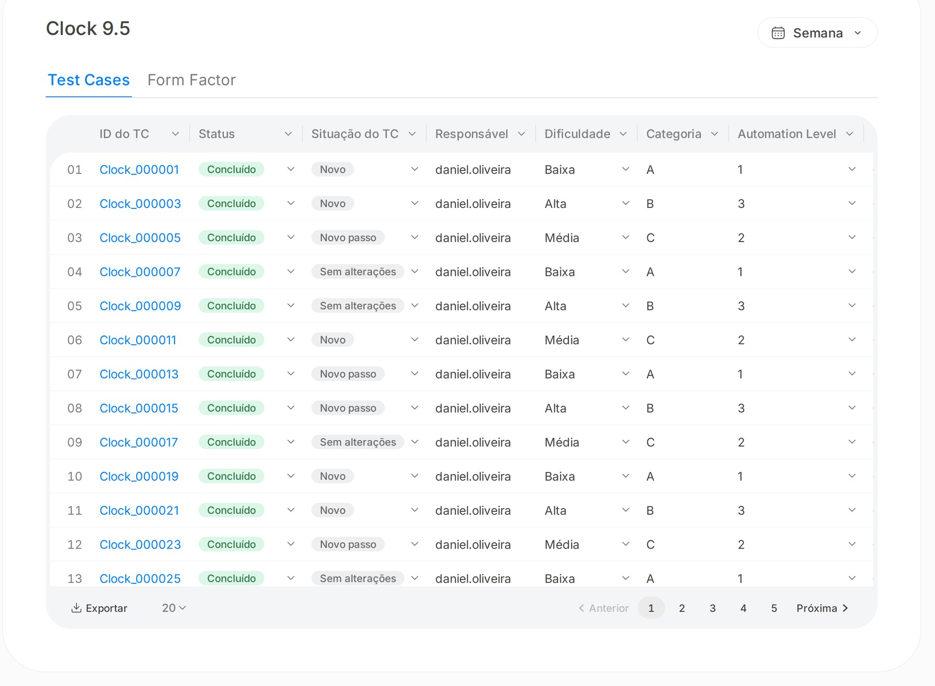
Encontre seus Test Cases
PASSO A PASSO · 1 DE 5
1
Abas do projeto
1
Test Cases para o trabalho do dia; Form Factor para os resultados.
2
3
2
Filtro em cada coluna
Filtre por status, responsável, dificuldade ou data final.
3
Status na própria linha
Clique no status para mudar a etapa, sem abrir outra tela.
4
Exportar para Excel
A página atual ou todos os itens, com os filtros aplicados.
4
TCM · Guia rápido para o time
5
Notes:
Primeiro passo: encontrar os seus Test Cases. Em Projetos, vocês abrem o projeto e caem na aba Test Cases. A aba Form Factor fica ao lado. Cada coluna tem filtro. Dá para ver só os seus casos, só os de um status ou os que vencem numa data. O status fica na própria linha, então não precisa abrir outra tela para mudar. E, se precisarem de um arquivo, o botão Exportar gera o Excel da página atual ou de todos os itens, com os filtros que estiverem aplicados.

Slide 6
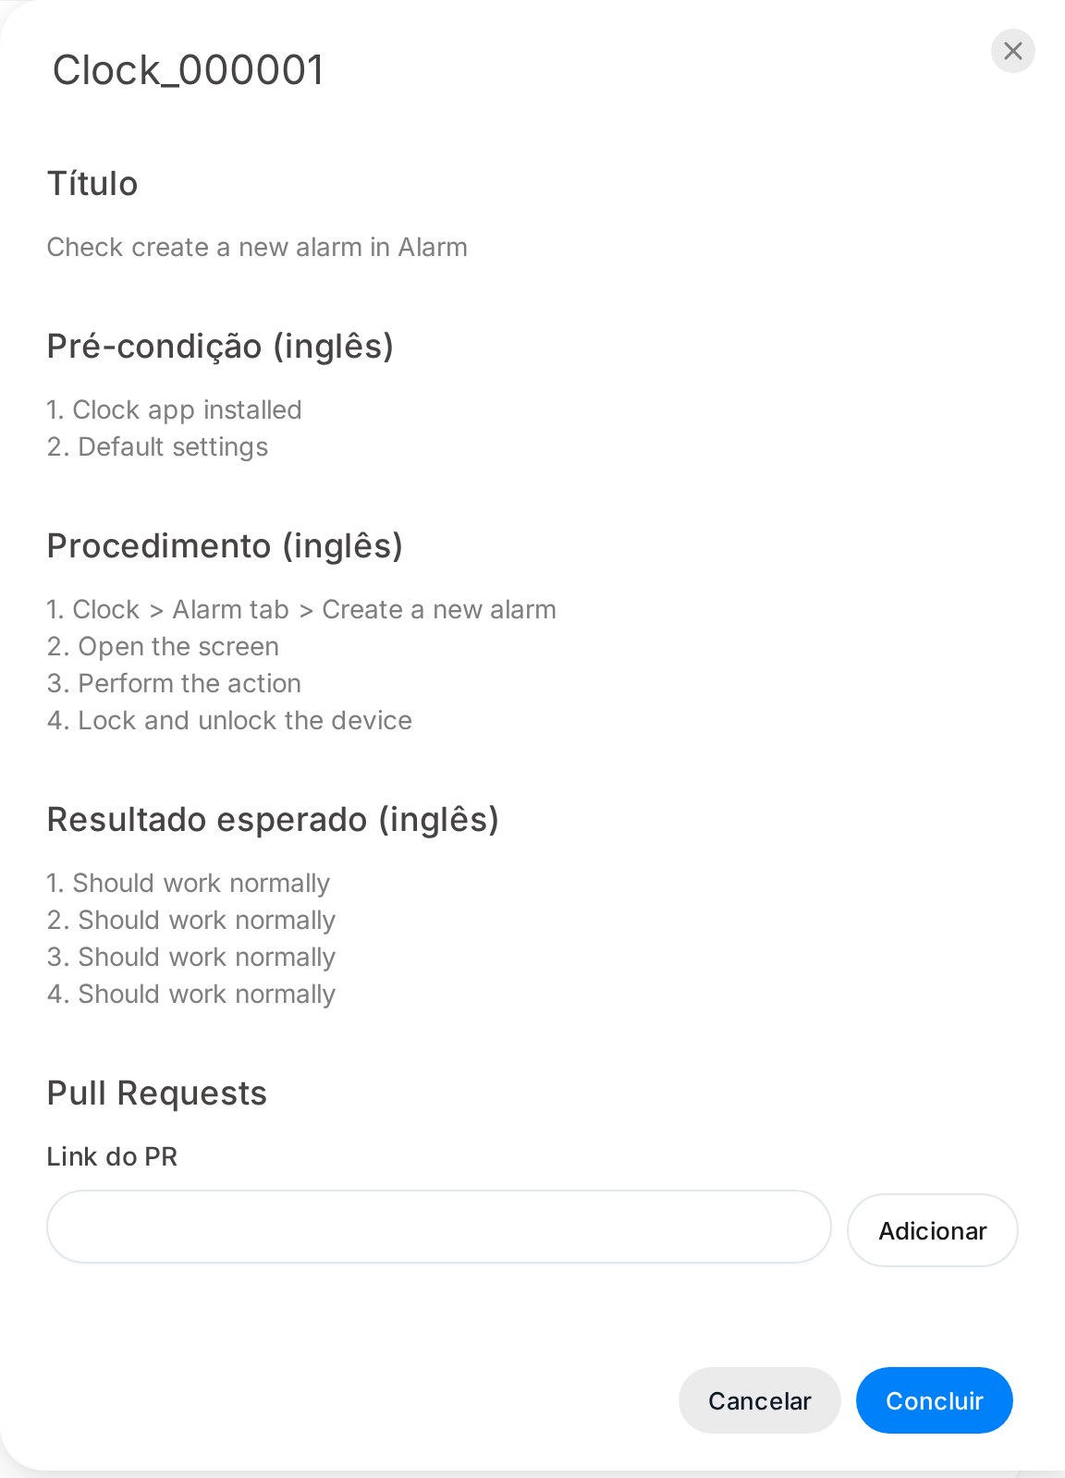
Leia o caso e registre o PR
PASSO A PASSO · 2 DE 5
Clique no ID do Test Case para abrir o painel lateral.
1
1
Título
O que o caso verifica, em uma linha.
2
Pré-condição e procedimento
2
Como preparar o aparelho e os passos a executar.
3
Resultado esperado
3
O que deve acontecer em cada passo.
4
Link do PR
Cole o link e clique em Adicionar. O PR fica no histórico do caso.
4
5
Concluir
5
Salva o que você registrou e fecha o painel.
TCM · Guia rápido para o time
6
Notes:
Segundo passo: ler o caso e registrar o PR. Clicando no ID do Test Case, abre um painel lateral com tudo o que vocês precisam para executar: título, pré-condição, procedimento e resultado esperado. No fim do painel fica o campo do PR. Colem o link e cliquem em Adicionar. O PR fica ligado ao caso, e qualquer pessoa do time consegue encontrar depois. Concluir salva e fecha o painel.

Slide 7
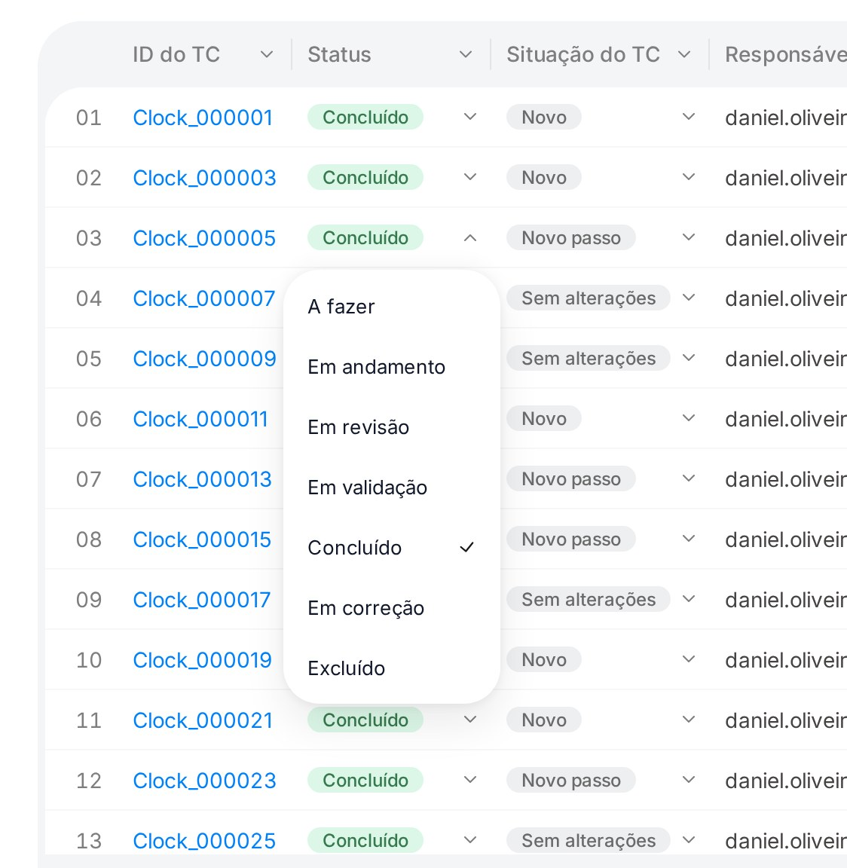

Atualize o status
PASSO A PASSO · 3 DE 5
1
Clique no status
O status de cada Test Case fica na própria linha da tabela.
2
Escolha a nova etapa
1
A mudança aparece na hora para o time e no Quadro.
2
3
Excluído pede justificativa
Use quando o caso não puder seguir, explicando o motivo.
Não vai conseguir fazer? Use Transferir ao backup, no fim da linha do Test Case.
3
TCM · Guia rápido para o time
7
Notes:
Terceiro passo: atualizar o status. Cliquem no status do Test Case, na própria linha, e escolham a nova etapa. A mudança aparece na hora para o time e no Quadro. Se o caso não puder seguir, usem Excluído e escrevam o motivo. E se vocês não conseguirem fazer um caso, por férias ou carga de trabalho, existe a ação Transferir ao backup, no fim da linha. O backup assume a partir daí.

Slide 8
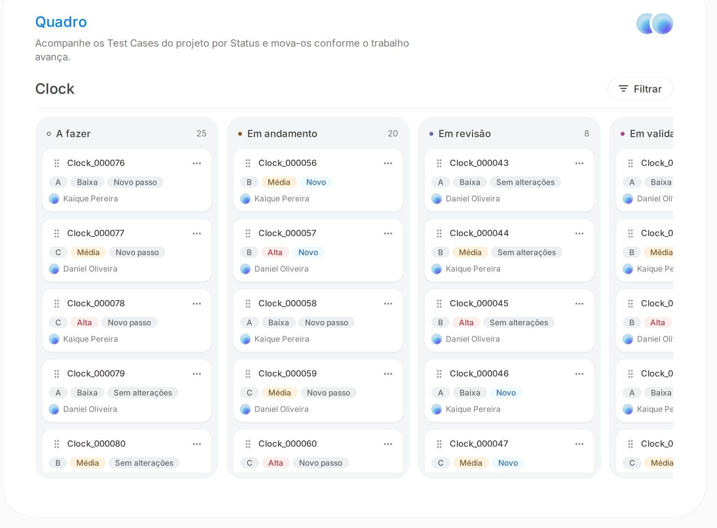
Acompanhe pelo Quadro
PASSO A PASSO · 4 DE 5
1
Uma coluna por status
Com a quantidade de Test Cases em cada etapa.
4
2
Arraste o cartão
1
Mover para outra coluna muda o status, igual ao menu da lista.
2
3
3
Informações do cartão
Categoria, dificuldade, situação e responsável.
4
Filtrar
Mostre só os seus casos ou os de um colega.
TCM · Guia rápido para o time
8
Notes:
Quarto passo: o Quadro. É a mesma informação da lista, organizada em colunas por status, com a quantidade em cada etapa. Dá para arrastar o cartão de uma coluna para outra, e isso muda o status do mesmo jeito que o menu. Cada cartão mostra categoria, dificuldade, situação e responsável. E o filtro permite ver só os seus casos ou os de um colega. O Quadro serve para o time se organizar: ver o que está parado e o que está perto de terminar.

Slide 9
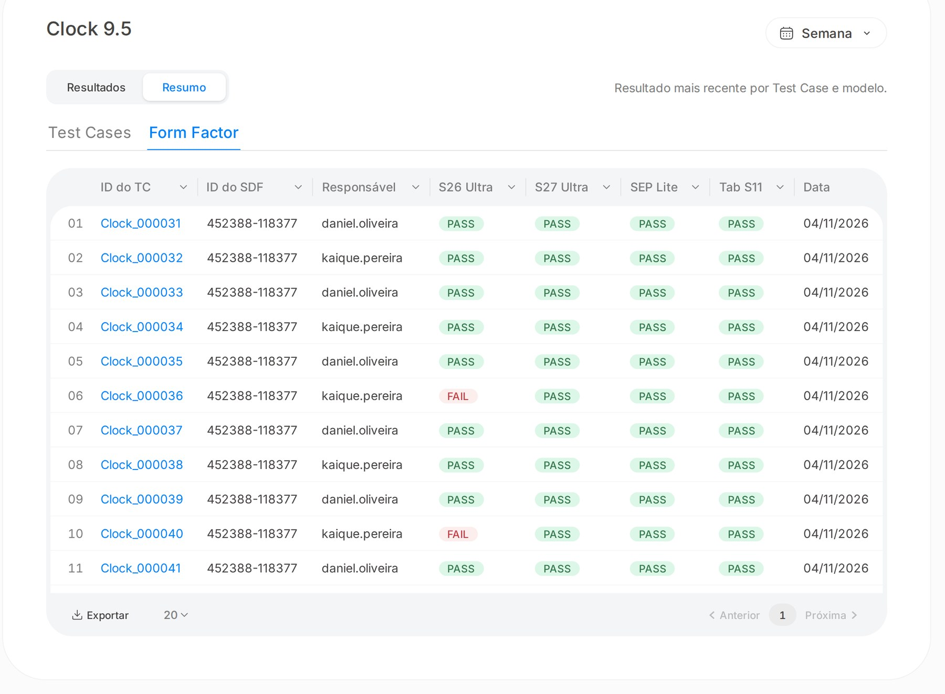
Registre os resultados de Form Factor
PASSO A PASSO · 5 DE 5
1
Resultados e Resumo
1
Resultados lista cada rodada; Resumo mostra o mais recente.
2
3
2
ID do SDF
Identifica a rodada que o KP abriu para os casos em validação.
3
Uma coluna por modelo
4
Você marca PASS ou FAIL em cada aparelho testado.
4
FAIL leva para Em correção
Com PASS em todos os modelos, o caso vai para Concluído.
TCM · Guia rápido para o time
9
Notes:
Quinto passo: os resultados de Form Factor. Quando os casos chegam em Em validação, o KP abre uma rodada, identificada pelo SDF ID. Na aba Form Factor do projeto, cada modelo de dispositivo é uma coluna, e vocês registram PASS ou FAIL para os seus casos. O sistema faz o resto: FAIL em qualquer modelo leva o caso para Em correção, e PASS em todos leva para Concluído. A visão Resumo mostra o resultado mais recente de cada caso. A visão Resultados mostra todas as rodadas.

Slide 10

Quem faz o quê
PERFIS
VOCÊ
TIME
SETOR
UNIDADE
Dev
KP
Gerente
Admin
Atualiza status, PRs e resultados dos Test Cases atribuídos a você ou em que você é backup.
A Key Person importa os projetos, abre as rodadas e organiza os casos e modelos do time.
Acompanha o andamento dos times do setor.
Cadastra usuários, setores e times e ajusta as permissões.
Quem vê os dados: o seu time, o KP e a gestão do seu setor. Outras unidades não têm acesso.
TCM · Guia rápido para o time
10
Notes:
Rapidamente, quem faz o quê. Vocês, como devs, atualizam status, PRs e resultados dos casos atribuídos a vocês ou em que vocês são backup. O KP importa os projetos, abre as rodadas e organiza os casos e modelos do time. O gerente acompanha o andamento dos times do setor. E o admin cuida de usuários, setores e permissões. Sobre quem vê os dados: o próprio time, o KP e a gestão do setor. Outras unidades não têm acesso.

Slide 11
Três passos para a primeira semana
COMO VAMOS COMEÇAR
01
02
03
Acesso
Acompanhamento
Sugestões
Cada pessoa recebe o login e entra uma vez para conferir os próprios Test Cases.
Na primeira semana, alguém do projeto fica disponível para tirar dúvidas.
O que vocês trouxerem entra na lista de melhorias e é priorizado com o time.
Obrigada. Dúvidas? :D
TCM · Guia rápido para o time
11
Notes:
Para começar, três passos. Cada pessoa recebe o acesso e entra uma vez para conferir os próprios Test Cases. Na primeira semana, vamos ficar por perto para tirar dúvidas. E tudo o que vocês sugerirem entra na lista de melhorias, priorizada junto com o time. Obrigado. Fico à disposição para perguntas.

Slide 12
Dúvidas comuns
PERGUNTAS FREQUENTES
“Não vou conseguir fazer um Test Case.”
“Marquei o status errado.”
Use Transferir ao backup na linha do caso. O backup assume a partir daí.
Abra o menu de status de novo e escolha a etapa certa.
“Este caso não dá para automatizar.”
“Ainda vou usar planilha?”
Marque Excluído e escreva a justificativa. O responsável, o KP, a gerência ou o admin podem desfazer.
Só para trazer um projeto novo. Para relatório, qualquer tabela exporta para Excel.
TCM · Guia rápido para o time
12
Notes:
Algumas dúvidas que costumam aparecer. Se você não vai conseguir fazer um caso, use Transferir ao backup. Se marcou o status errado, é só abrir o menu de novo e escolher a etapa certa. Se o caso não dá para automatizar, marque Excluído e explique o motivo. Isso pode ser desfeito pelo responsável, pelo KP, pela gerência ou pelo admin. E a planilha continua existindo em dois momentos: para trazer um projeto novo e, se alguém precisar de relatório, na exportação para Excel.

Slide 13
O que vamos ver
AGENDA
01
Por que o TCM
02
Conceitos básicos
O que muda na rotina de vocês
Projeto, Test Case, status e rodada
Passo a passo
Dúvidas comuns
03
04
Do Test Case atribuído ao resultado registrado
E como vamos começar
TCM · Guia rápido para o time
2
Notes:
São quatro partes. Primeiro, por que estamos adotando o TCM e o que muda na rotina. Depois, os conceitos básicos, para todo mundo falar a mesma língua. Em seguida, o passo a passo, do Test Case atribuído até o resultado registrado. E por fim as dúvidas mais comuns e como vamos começar.

